Slide 1


Slide 2

NETWORK FORMING GAMES AND GAMES ON NETWORKS [ 2019 ]
By Vladimir V. Mazalov | Julia V. Chirkova
Author(s): - Frank Manrique Date: 23 / 02 / 2020 Course: Introduction to Programming
- Daniel Bernal
- Jorge Ramírez Group Name – The Nameless Faculty: Systems Engineer

Slide 3

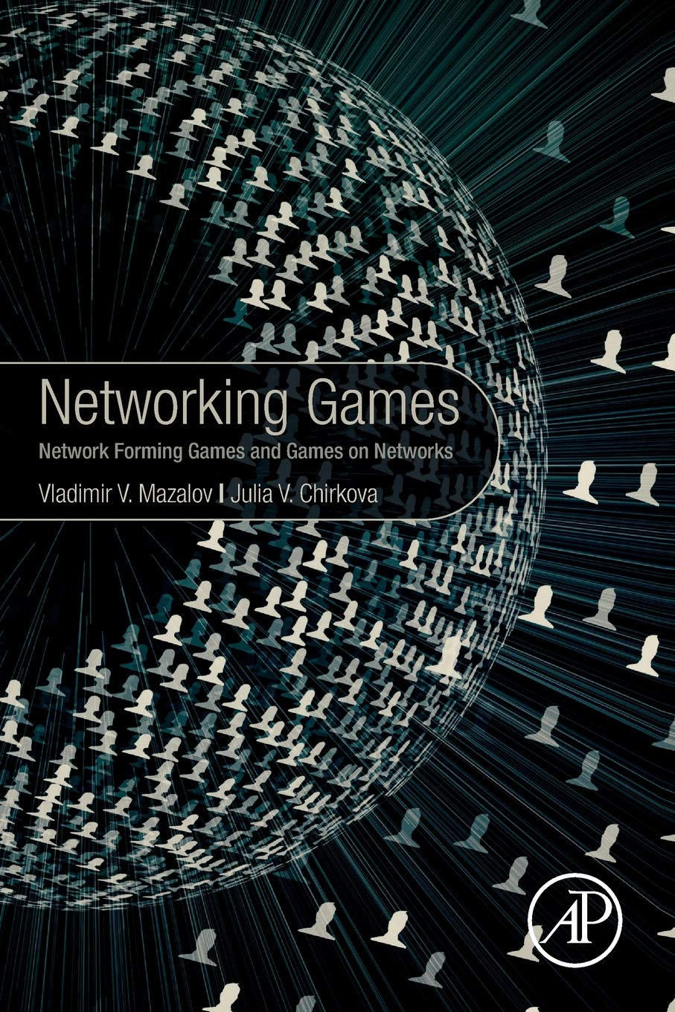
SOBRE EL LIBRO / ABOUT THE BOOK
Manejo del tema – Uso de referencias
Su atractivo principal basa a planteamientos generales a detalle.
Informativo y aplicativo.
Temas enfocados como la Publicidad y Redes
(basado en lo leído durante el tiempo dado).
https://images-na.ssl-images-amazon.com/images/I/81njdUK6BzL.jpg
Enlace del libro
https://www-sciencedirect-com.crai-ustadigital.usantotomas.edu.co/science/article/pii/B978012816551500006X

Slide 4


INTEREST / INTERESES
Veracidad – Sustentación y uso de referencias.
- Realiza un enfoque hacia ciertos videojuegos como tema de estudio de manera detallada
Enfoque principal – Juegos de red.
Explicación a su inicio en el desarrollo.
Intereses del jugador por medio del estudio.
Técnicas para atracción del público
Bases para la creación de videojuegos de redes
https://apastyle.apa.org/images/references-page-category_tcm11-282727_w1024_n.jpg

Slide 5


